Slide 1


KICK-OFF
API PRIMEIRO SEMESTRE BANCO DE DADOS
2025-2
Professor M2: Leônidas
Professor P2: Sabha
Notes:
Nesta apresentação, discutiremos os objetivos do projeto, a importância do estudo de sequências numéricas, e a estrutura da nossa sessão. Em seguida, vamos explorar diferentes sequências numéricas, incluindo Fibonacci, números triangulares, primos, fatoriais, quadrados perfeitos, cubos, sequências geométricas, alternadas e Tribonacci.

Slide 2
Introdução ao Projeto
Notes:
A introdução ao nosso projeto irá estabelecer o contexto e a relevância do estudo de sequências numéricas. Vamos abordar os objetivos que buscamos alcançar, bem como a importância deste aprendizado no desenvolvimento de habilidades de programação.

Slide 3
Título do Projeto
Desenvolvimento de Aplicação de Cálculo de Sequências Lógicas
Notes:
Nesta apresentação, discutiremos os objetivos do projeto, a importância do estudo de sequências numéricas, e a estrutura da nossa sessão. Em seguida, vamos explorar diferentes sequências numéricas, incluindo Fibonacci, números triangulares, primos, fatoriais, quadrados perfeitos, cubos, sequências geométricas, alternadas e Tribonacci.

Slide 4

Objetivos do projeto
Melhoria nas Habilidades de Lógica
Promover o desenvolvimento das habilidades lógicas dos participantes para melhorar a resolução de problemas na programação.
Entendimento de Padrões Numéricos
Aprofundar o entendimento de padrões em sequências numéricas, essencial para a programação e a análise de dados.
Aplicação em Problemas Reais
Aplicar conceitos aprendidos em problemas de programação do mundo real para facilitar a aprendizagem prática.
Notes:
Os principais objetivos deste projeto incluem melhorar as habilidades de lógica de programação, entender padrões em sequências numéricas e aplicar esses conceitos em problemas de programação do mundo real. Queremos que todos se sintam confortáveis ao trabalhar com diferentes tipos de sequências.

Slide 5
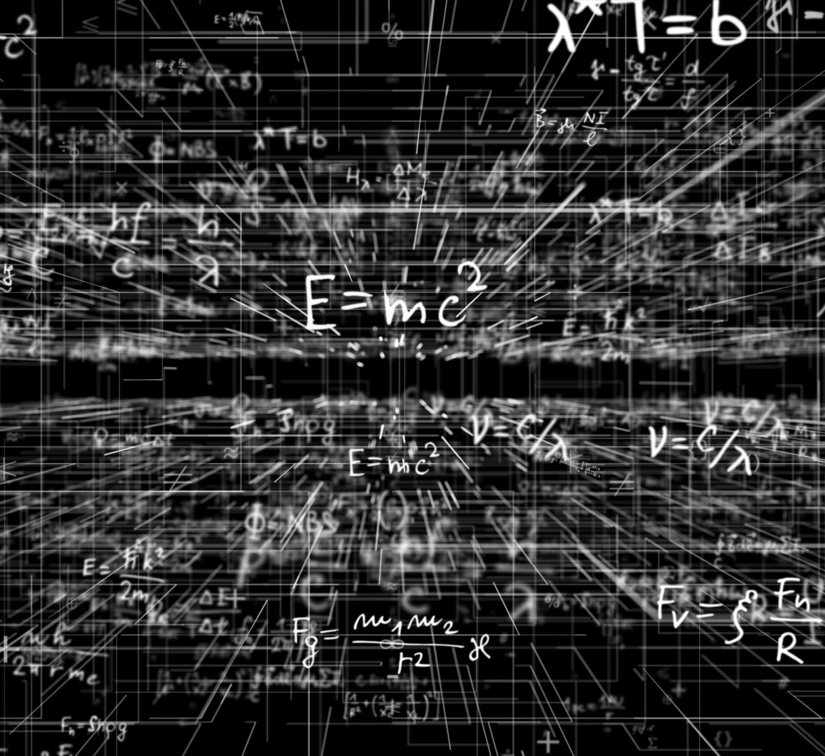
Importância do estudo de sequências numéricas
Desenvolvimento do Raciocínio Lógico
O estudo de sequências numéricas é essencial para aprimorar o raciocínio lógico e analítico, habilidades fundamentais em diversas áreas.
Aplicações em Matemática
Sequências numéricas são amplamente utilizadas na matemática para resolver problemas complexos e entender padrões numéricos.
Relevância na Ciência da Computação
Na ciência da computação, sequências numéricas são fundamentais para algoritmos, estruturas de dados e modelagem de fenômenos.
Notes:
O estudo de sequências numéricas é fundamental para o desenvolvimento do raciocínio lógico e analítico. Essas sequências aparecem em diversos campos, como matemática, ciência da computação e finanças, facilitando a resolução de problemas e a modelagem de fenômenos naturais.

Slide 6
Requisitos Funcionais
Notes:
A introdução ao nosso projeto irá estabelecer o contexto e a relevância do estudo de sequências numéricas. Vamos abordar os objetivos que buscamos alcançar, bem como a importância deste aprendizado no desenvolvimento de habilidades de programação.

Slide 7
Sequência de Fibonacci
Notes:
A sequência de Fibonacci é uma das mais conhecidas, onde cada número é a soma dos dois anteriores. Neste trecho, exploraremos o padrão da sequência, um exemplo do cálculo do n-ésimo termo e apresentaremos desafios que incentivem a prática.

Slide 8
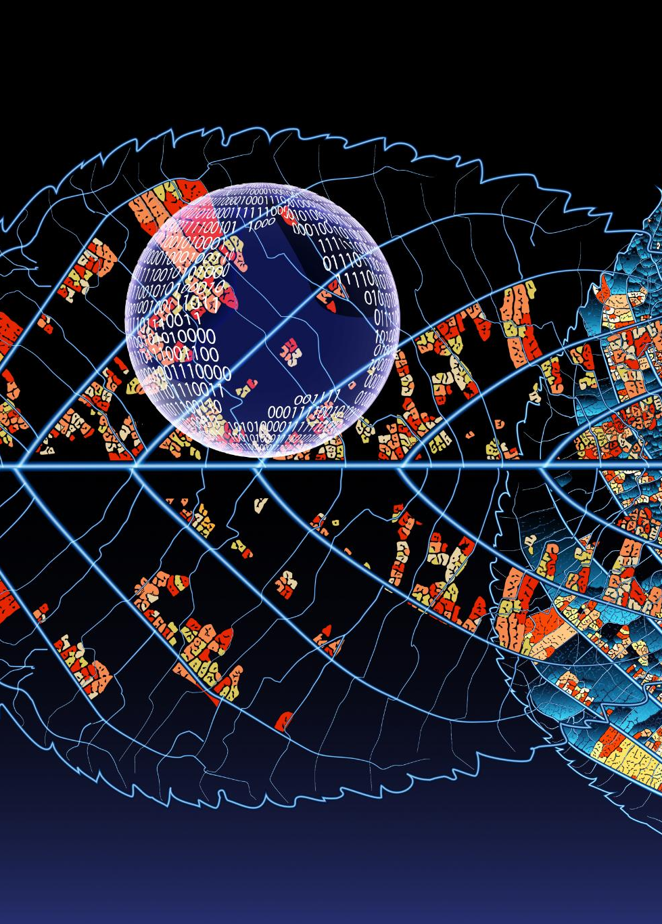
Padrão da sequência
Início da sequência
A sequência de Fibonacci começa com os números 0 e 1, estabelecendo a base para o resto da sequência.
Padrão crescente
A sequência avança como 0, 1, 1, 2, 3, 5, 8, 13, mostrando um padrão de crescimento específico.
Aplicações diversas
A sequência de Fibonacci é fundamental em biologia, computação e outras áreas, demonstrando sua importância em diferentes campos.
Notes:
A sequência de Fibonacci começa com 0 e 1, e prossegue como 0, 1, 1, 2, 3, 5, 8, 13, e assim por diante. Este padrão é fundamental em diversas áreas como biologia e computação.

Slide 9

Exemplo e cálculo do n-ésimo termo
Cálculo Recursivo
O cálculo do n-ésimo termo da sequência de Fibonacci pode ser realizado usando uma função recursiva, que chama a si mesma até atingir o caso base.
Cálculo Iterativo
Outra abordagem é o cálculo iterativo, que utiliza um loop para calcular cada termo, resultando em maior eficiência em termos de tempo de execução.
Complexidade do Algoritmo
A complexidade do algoritmo recursivo é exponencial, enquanto a abordagem iterativa possui complexidade linear, o que a torna mais eficiente.
Notes:
Para calcular o n-ésimo termo da sequência de Fibonacci, podemos usar uma função recursiva ou iterativa. Vamos demonstrar um exemplo prático de como isso é feito em código e discutir as complexidades envolvidas.

Slide 10
Números Triangulares
Notes:
Os números triangulares são formados pela soma dos primeiros n números naturais. Vamos entender o padrão desta sequência, como calcular o número triangular na posição N e os desafios que podemos realizar.

Slide 11
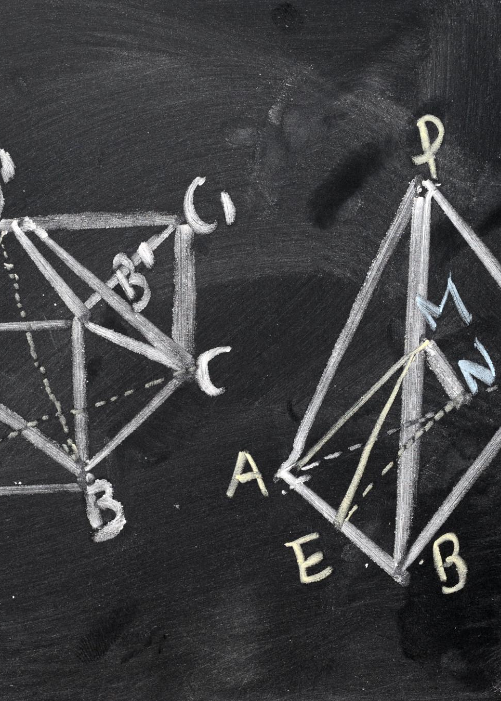
Padrão da sequência
Definição de Números Triangulares
Os números triangulares são representações geométricas que formam triângulos e são fundamentais na matemática.
Fórmula para Cálculo
A fórmula T(n) = n(n + 1)/2 é utilizada para calcular os números triangulares, começando a sequência com 1, 3, 6, e assim por diante.
Exemplos da Sequência
A sequência de números triangulares inclui 1, 3, 6, 10, 15, entre outros, demonstrando seu crescimento.
Notes:
Os números triangulares representam formas geométricas em triângulos e são calculados pela fórmula T(n) = n(n + 1)/2. A sequência começa com 1, 3, 6, 10, 15, entre outros.

Slide 12

Exemplo e cálculo do número triangular na posição N
Fórmula do Número Triangular
A fórmula para calcular o número triangular na posição N é N*(N+1)/2, que permite determinar rapidamente seu valor.
Implementação em Programa
Vamos analisar um programa de exemplo que utiliza a fórmula para calcular o número triangular na posição N usando uma linguagem de programação.
Notes:
Vamos demonstrar como calcular rapidamente o número triangular na posição N usando a fórmula mencionada e analisar sua implementação em um programa de exemplo.

Slide 13
Sequência de Números Primos
Notes:
Os números primos são fundamentais na matemática. Vamos definir o que são, como identificá-los e apresentar exemplos práticos, listando os primeiros N números primos e propondo desafios relacionados.

Slide 14

Definição e identificação de números primos
Definição de Números Primos
Um número primo é definido como um número natural maior que 1 que não pode ser formado pela multiplicação de dois menores.
Algoritmos de Identificação
Existem algoritmos eficientes, como o Crivo de Eratóstenes, que ajudam na identificação de números primos em um intervalo.
Notes:
Um número primo é um número natural maior que 1 que não pode ser formado pela multiplicação de dois menores. Vamos discutir algoritmos eficientes para identificar números primos, como o Crivo de Eratóstenes.

Slide 15

Exemplo e listagem dos primeiros N primos
Implementação do Código
Vamos criar um código que gera e lista os primeiros N números primos, utilizando um algoritmo eficiente.
Eficácia do Algoritmo
Analisaremos a eficácia do algoritmo utilizado para listar números primos, focando na sua precisão e eficiência.
Complexidade de Tempo
Exploraremos a complexidade de tempo do algoritmo e como isso afeta o desempenho na geração de números primos.
Notes:
Vamos implementar um código que lista os primeiros N números primos e demonstrar a eficácia do algoritmo utilizado, explorando também a complexidade de tempo.

Slide 16
Sequência Fatorial
Notes:
A sequência fatorial representa o produto de todos os inteiros de 1 até N. Discutiremos o padrão desta sequência, como calcular o fatorial de um número e os desafios que podem ser realizados.

Slide 17

Padrão da sequência
Definição do Fatorial
O fatorial de um número N é o produto de todos os inteiros positivos até N, representado como N!.
Sequência Fatorial
A sequência de fatoriais começa com 1, 2, 6, 24, 120, demonstrando o crescimento exponencial dos valores.
Exemplo de Cálculo
Por exemplo, 5! = 5 × 4 × 3 × 2 × 1 = 120, ilustrando como calcular o fatorial de um número.
Notes:
O fatorial de um número N (N!) é definido como N! = N × (N-1) × ... × 1. A sequência começa com 1, 2, 6, 24, 120 e assim por diante.

Slide 18

Exemplo e cálculo do fatorial de um número
Cálculo do Fatorial
O fatorial de um número é o produto de todos os inteiros positivos até esse número, essencial em matemática e programação.
Abordagem Iterativa
A abordagem iterativa usa um loop para calcular o fatorial, sendo mais eficiente em termos de uso de memória.
Abordagem Recursiva
A abordagem recursiva chama a função dentro de si mesma, proporcionando um método mais simples, mas com maior uso de memória.
Implicações de Desempenho
Discutir as diferenças de desempenho entre as abordagens iterativa e recursiva é crucial para entender a eficiência da programação.
Notes:
Vamos implementar uma função para calcular o fatorial de um número, explorando tanto a abordagem iterativa quanto a recursiva, e discutir suas implicações de desempenho.

Slide 19
Sequência de Quadrados Perfeitos
Notes:
Os quadrados perfeitos são formados pela multiplicação de um número inteiro por ele mesmo. Vamos discutir o padrão desta sequência, como gerar os primeiros N termos e os desafios propostos.

Slide 20
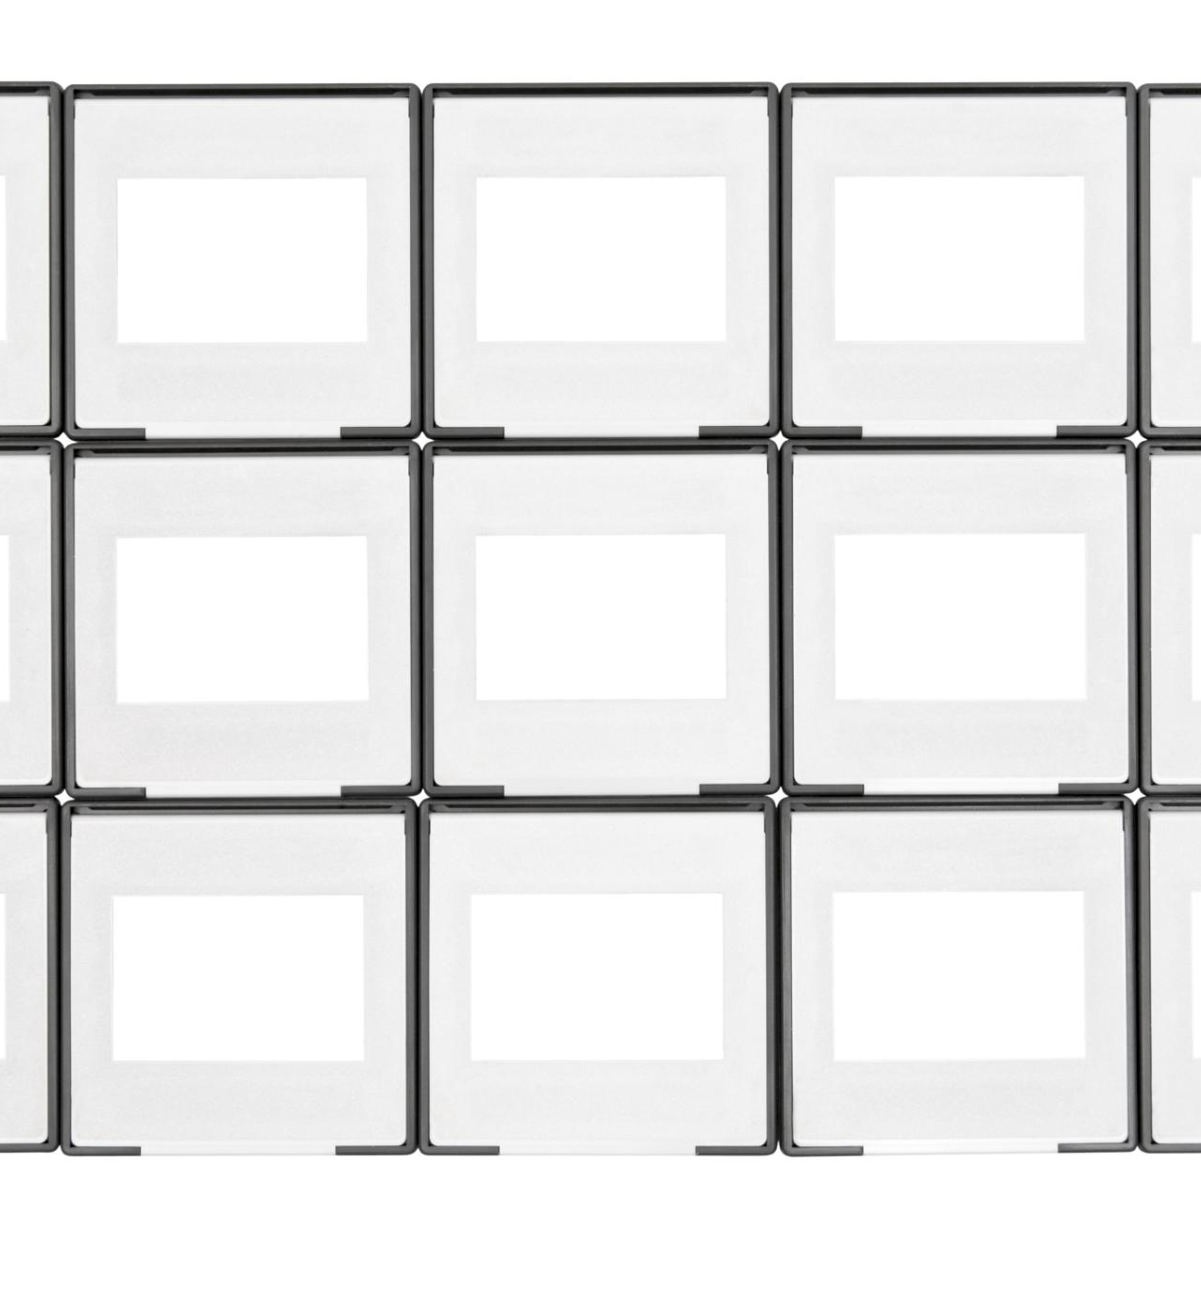
Padrão da sequência
Sequência de Quadrados Perfeitos
A sequência é formada por números que são quadrados de inteiros, como 1, 4, 9, e assim por diante.
Geração da Sequência
Cada termo da sequência é obtido elevando o índice ao quadrado, demonstrando um padrão matemático claro.
Notes:
A sequência de quadrados perfeitos é representada por 1, 4, 9, 16, 25, e assim por diante. Cada termo é gerado elevando o índice ao quadrado.

Slide 21
Sequência de Cubos
Notes:
A sequência de cubos representa a multiplicação de um número inteiro por ele mesmo três vezes. Vamos explorar o padrão desta sequência, como calcular a soma dos primeiros N cubos e os desafios que podemos propor.

Slide 22

Padrão da sequência
Sequência de Cubos
A sequência de cubos é uma série de números que resulta da elevação de cada índice ao cubo, começando por 1.
Cálculo dos Cubos
Cada número na sequência é calculado elevando o índice correspondente ao cubo, demonstrando a relação entre números e suas potências.
Notes:
A sequência de cubos é representada por 1, 8, 27, 64, 125, e assim por diante. Cada termo é gerado elevando o índice ao cubo.

Slide 23
Sequência Geométrica
Notes:
A sequência geométrica é uma sequência em que cada termo é multiplicado por uma constante. Vamos discutir o padrão desta sequência e como calcular o termo na posição N.

Slide 24

Padrão da sequência
Fórmula da Sequência Geométrica
A fórmula a = a1 * r^(n-1) é essencial para entender como as sequências geométricas são calculadas e utilizadas.
Primeiro Termo e Razão
O primeiro termo (a1) e a razão (r) são fundamentais para definir uma sequência geométrica específica e suas propriedades.
Exemplos Práticos
Vamos explorar exemplos práticos para entender melhor como aplicar a sequência geométrica em diferentes contextos.
Notes:
A sequência geométrica pode ser expressa como a = a1 * r^(n-1), onde a1 é o primeiro termo e r é a razão. Vamos ver exemplos práticos e aplicações.

Slide 25
Sequência Alternada
Notes:
A sequência alternada é uma sequência que alterna entre dois padrões ou operações. Vamos discutir o padrão, gerar os primeiros N termos e propor desafios interessantes.

Slide 26

Padrão da sequência
Definição de Sequências Alternadas
Sequências alternadas são formadas por números que mudam seguindo um padrão específico de adição e subtração.
Padrões Diversos
Essas sequências podem seguir diferentes padrões, permitindo a exploração de diversas aplicações matemáticas e práticas.
Aplicações Práticas
Sequências alternadas têm aplicações em áreas como finanças, ciências e computação, aumentando sua relevância prática.
Notes:
As sequências alternadas podem seguir padrões diversos, como somar e subtrair sequencialmente. Vamos explorar exemplos e suas aplicações práticas.

Slide 27
Sequência Tribonacci
Notes:
A sequência de Tribonacci é semelhante à de Fibonacci, mas cada número é a soma dos três anteriores. Vamos explorar o padrão da sequência, exemplos e desafios.

Slide 28

Padrão da sequência
Início da Sequência
A sequência de Tribonacci começa com os números 0, 0 e 1, estabelecendo a base para os próximos termos.
Geração dos Próximos Termos
Os próximos termos da sequência são gerados pela soma dos três números anteriores, criando um padrão único.
Exemplos de Termos
A sequência continua como 0, 0, 1, 1, 2, 4, 7, 12, mostrando a progressão dos números.
Notes:
A sequência de Tribonacci começa com 0, 0, 1, e os próximos termos são gerados pela soma dos três números anteriores, como 0, 0, 1, 1, 2, 4, 7, 12, e assim por diante.

Slide 29
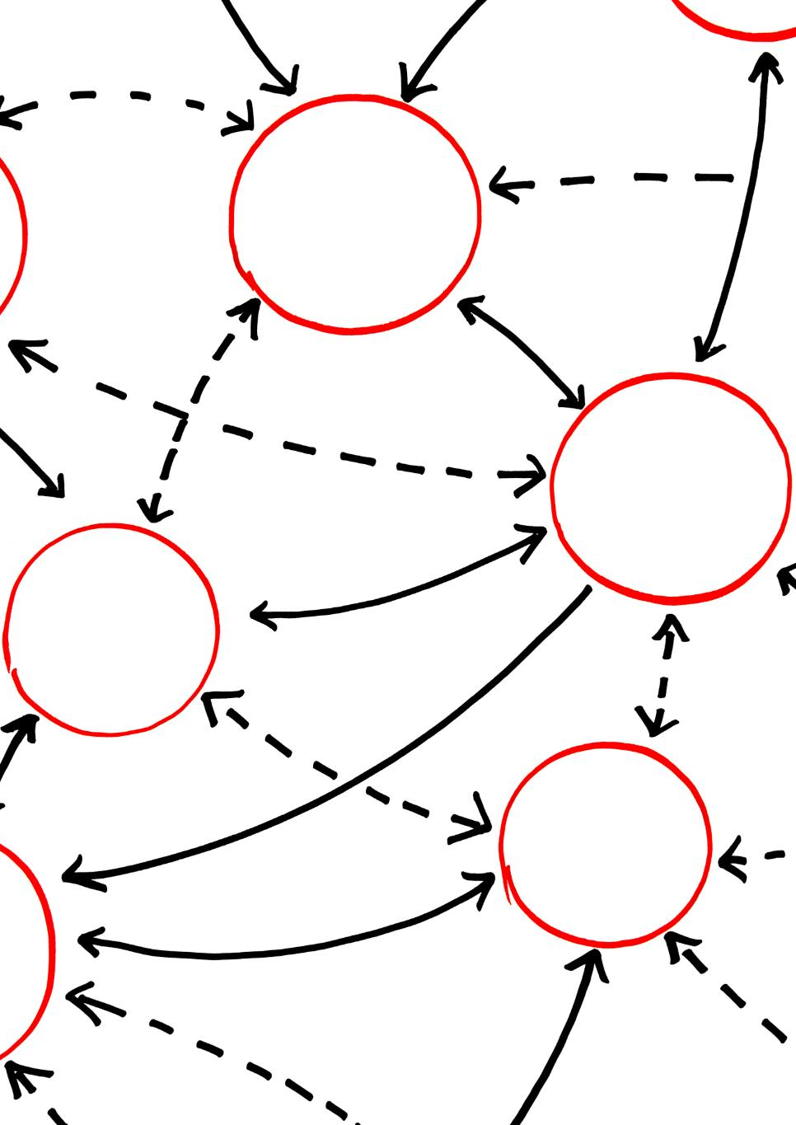
Exemplo e cálculo dos termos
O que é a Sequência de Tribonacci?
A sequência de Tribonacci é uma série numérica onde cada termo é a soma dos três termos anteriores. É uma generalização da sequência de Fibonacci.
Algoritmos Recursivos
Os algoritmos recursivos calculam os termos da sequência chamando a si mesmos, o que pode ser mais intuitivo, mas menos eficiente para grandes valores.
Algoritmos Iterativos
Os algoritmos iterativos utilizam loops para calcular os termos da sequência de forma mais eficiente, especialmente para grandes números.
Notes:
Vamos demonstrar como calcular os termos da sequência de Tribonacci usando algoritmos recursivos e iterativos, discutindo suas diferenças e aplicações.

Slide 30

Mais Requisitos Funcionais
Deve possuir um interface TEXTO
Deve apresentar ao usuário um Menu
Deve permitir ao usuário a execução de apenas 1 cálculo de sequência por vez, porém deve permitir que ao finalizar 1 cálculo o usuário continue solicitando novos cálculos, até indicar que deseja encerrar a aplicação
Notes:
Os desafios incluem calcular quadrados perfeitos para números até 10 e explorar a relação entre quadrados perfeitos e outros conceitos matemáticos, como raízes quadradas.

Slide 31
Requisitos Não Funcionais & Limitação
Notes:
A sequência de Tribonacci é semelhante à de Fibonacci, mas cada número é a soma dos três anteriores. Vamos explorar o padrão da sequência, exemplos e desafios.

Slide 32
Requisitos Não-Funcionais
Obrigatório uso do VisualG
Documentação – Manual do Usuário
Uso do GIT
Notes:
Os desafios incluem calcular quadrados perfeitos para números até 10 e explorar a relação entre quadrados perfeitos e outros conceitos matemáticos, como raízes quadradas.

Slide 33

LIMITAÇÃO
Não é permitido o uso nenhum tipo de função “pronta”.
Toda a lógica deve ser desenvolvida pela equipe.
Notes:
Os desafios incluem calcular quadrados perfeitos para números até 10 e explorar a relação entre quadrados perfeitos e outros conceitos matemáticos, como raízes quadradas.

Slide 34
Conclusão
Lógica de Programação
A lógica de programação é essencial para entender como os programas funcionam e como resolver problemas de maneira eficaz.
Importância da Prática
A prática contínua é fundamental para adquirir proficiência em programação e aplicar a lógica em projetos reais.
Exploração e Aprendizado
Sinta-se motivado a explorar mais sobre programação e a experimentar diferentes sequências e algoritmos em seus projetos.
Notes:
Neste kick-off, abordamos a lógica de programação através de diversas sequências numéricas. Esperamos que você se sinta motivado a explorar mais e a praticar a implementação desses conceitos em seus projetos. A prática é fundamental para a proficiência em programação.

Slide 35

PERGUNTAS ?
Notes:
Este slide é dedicado a responder dúvidas que possam ter surgido durante a apresentação. É importante esclarecer qualquer parte do conteúdo, especialmente em relação às sequências numéricas e suas aplicações práticas. Sinta-se à vontade para fazer perguntas ou levantar pontos que precisam de mais explicação.

